Slide 1


Slide 2
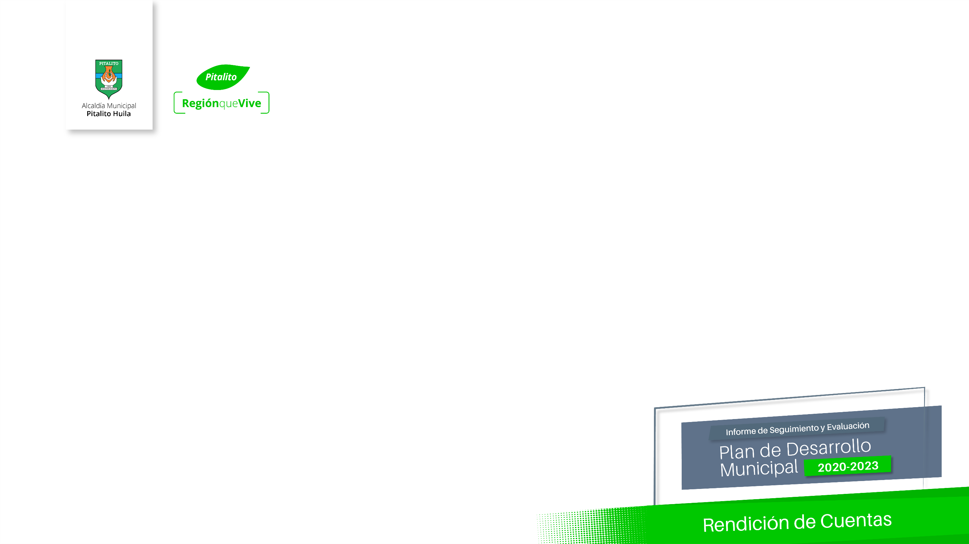
CONSTRUCCIÓN PLAN DE DESARROLLO

Slide 3

Programa de Gobierno TODOS DEL LADO CORRECTO DE LA HISTORIA, ES POR PITALITO
PACTOS POR EL DESARROLLO
Una visión compartida del futuro
PARTICIPATIVO
8 talleres rurales (Corregimientos)
5 talleres urbanos (Comunas)
8.400 Participantes
PROBLEMATICAS IDENTIFICADAS
-Servicios públicos
-Vías
-Seguridad
-Infraestructura educativa
Como
lo hicimos

Slide 4
ESTRATÉGIAS Y COMPROMISOS - Modelo educativo
-Pitalito Seguro
-Infraestructura
Equipamiento
-Desarrollo Sostenible
-Inclusión para la paz
-Pitalito saludable
-Patrimonio cultural,
-Deporte con sentido social
-Familia.
COMPONENTES ESTRATÉGICOS -Seguridad y convivencia -Transparencia -Educación -Infraestructura Ambiental -Sostenibilidad
valores y principios
Proyección Regional y Prospectiva
Como lo
estructuramos
Programa de Gobierno TODOS DEL LADO CORRECTO DE LA HISTORIA, ES POR PITALITO

Slide 5

Enero y Febrero
Construcción
Actores:
Consejo de Gobierno,
comunidad organizada
y expertos
Marzo
Radicación
Ante la autoridad ambiental y Consejo Territorial de Planeación
Adopción del Plan de Desarrollo Municipal 2020 -2023 Pitalito,
Abril
Ajustes y radicación
Ante el Concejo Municipal
Julio
Inicia Vigencia
Ajuste por decreto de emergencia Gob. Nal.
Octubre
Inaplicabilidad
Por error de tramite en el Concejo
Subsanación y Aprobación
2 meses de vigencia en el 2020

Slide 6

Estrategias de participación Comunitaria
Comunicación entre la ciudadanía y la administración local.
Pagina Web: (alcaldiapitalito.gov.co)
Page Facebook: @empitalitoesp
Medios Digitales: Flyer, banner, Prensa, etc.

Slide 7


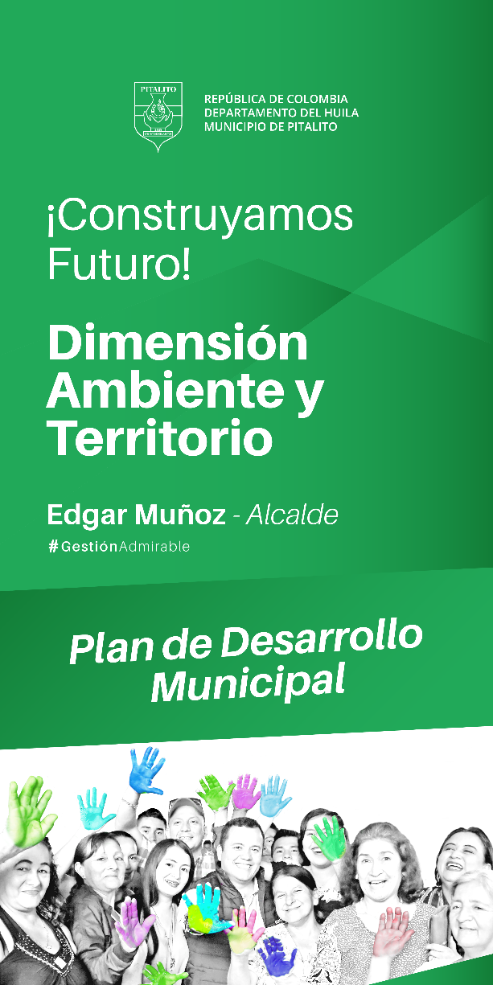
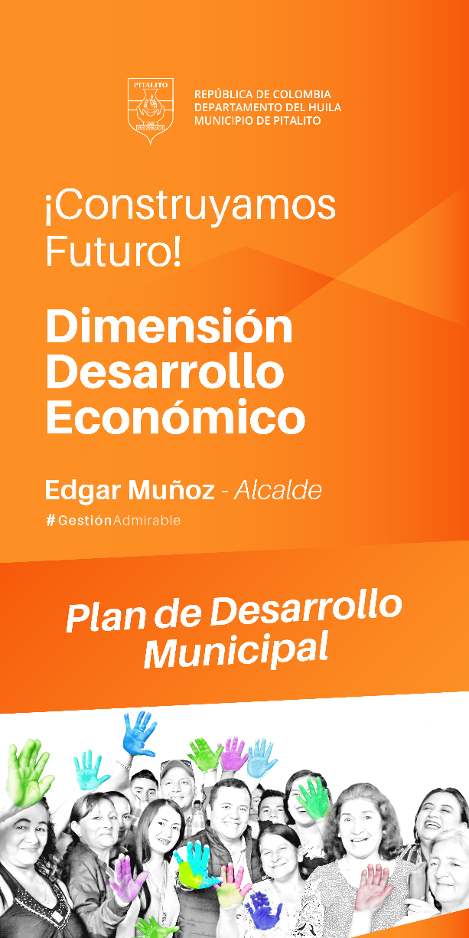
Dimensiones y Líneas Estratégicas del PDM

Slide 8
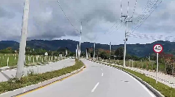
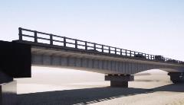
Nos propusimos terminar las obras inconclusas + 17 Mil Millones Gestionados
Acompañamiento para la terminación de la vía a la USCO.
Redefinición de los diseños y financiamiento para la Construcción del puente del Libertador +1.800 Millones adicionales.
¡Construimos sobre lo construido!

Slide 9
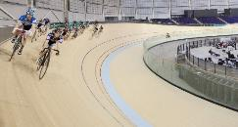
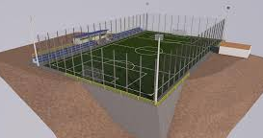
Nos propusimos terminar las obras inconclusas + 17 Mil Millones Gestionados
2
Terminación e iluminación UCI del velódromo. +3.000 Millones adicionales.
4
Cancha sintética Villa Olímpica
+4.000 Millones.
¡Construimos sobre lo construido!

Slide 10
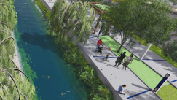
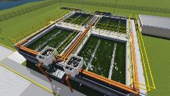
Nos propusimos terminar las obras inconclusas + 17 Mil Millones Gestionados
Rediseño y financiamiento adicional para Colector de aguas Lluvias Las américas y Acacias. +2.800 Millones.
Terminación de la 2da Fase
Plan Maestro de Acueducto.
+2.400 Millones.
¡Construimos sobre lo construido!

Slide 11
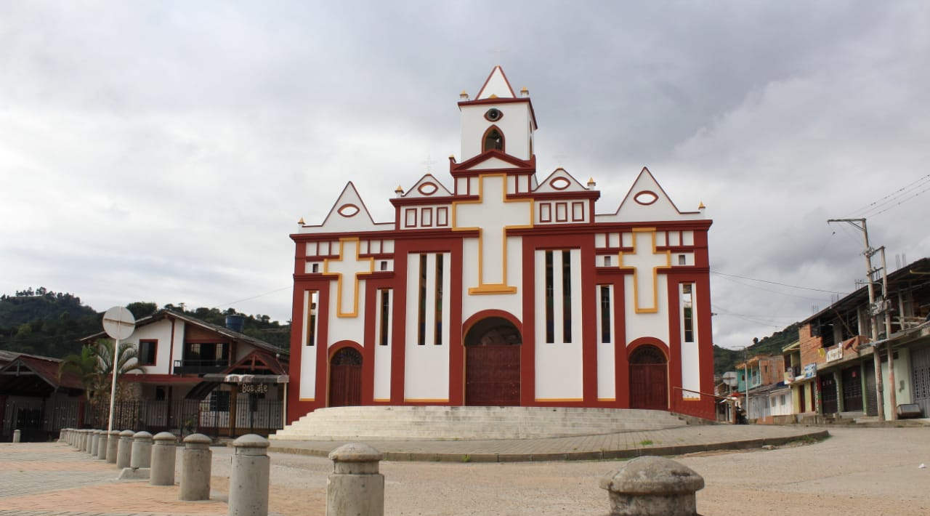
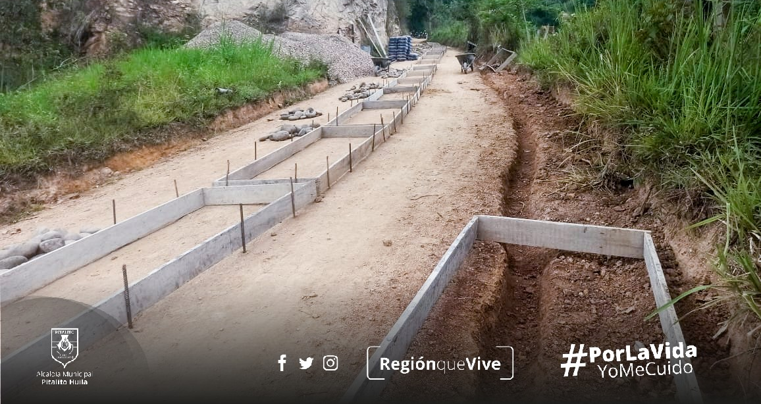
Nos propusimos terminar las obras inconclusas + 17 Mil Millones Gestionados
Resolver los conflictos jurídicos para de la obra del Colegio José E. Rivera de Bruselas.
Financiamiento de obras complementarias y ejecución de nueve tramos de Placa Huellas.
¡Construimos sobre lo construido!

Slide 12
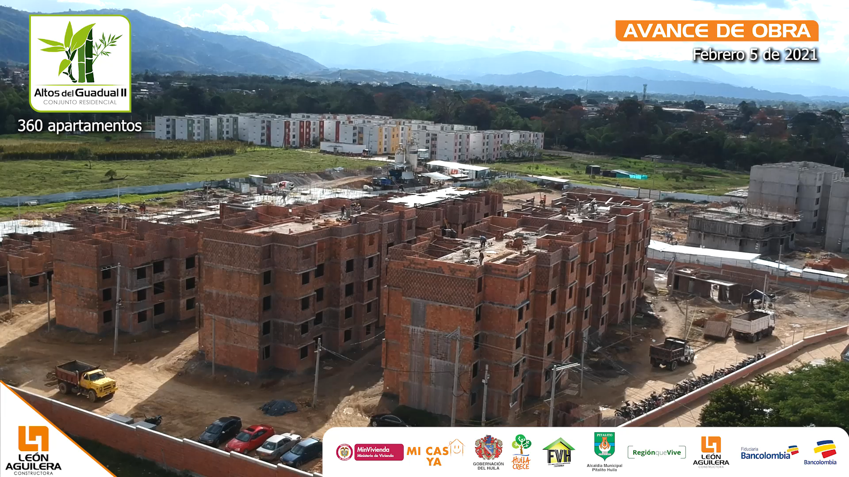
Nos propusimos terminar las obras inconclusas + 17 Mil Millones Gestionados
Construcción de Vivienda Gratis y del Programa. MI CASA YA, Altos del Guadual II.
¡Construimos sobre lo construido!

Slide 13
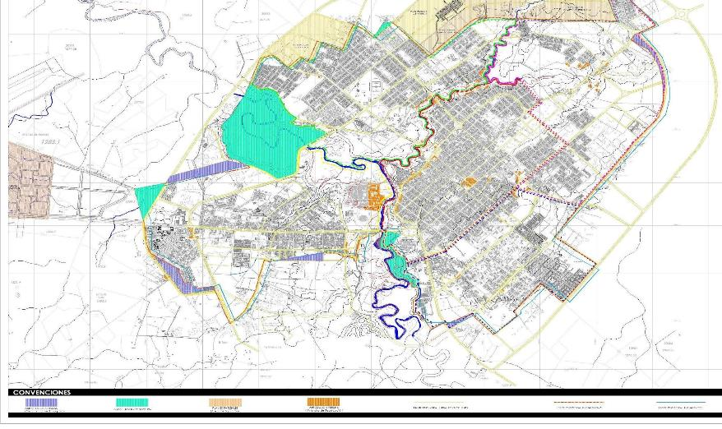
9 años sin P.O.T. Hoy es una realidad
Gestión de
65 ajustes requeridos por la Autoridad Ambiental, subsanados sin incurrir en costos adicionales.
¡Trabajamos Sin espejos retrovisores!

Slide 14
ATENCIÓN PANDEMIA
COVID 19

Slide 15
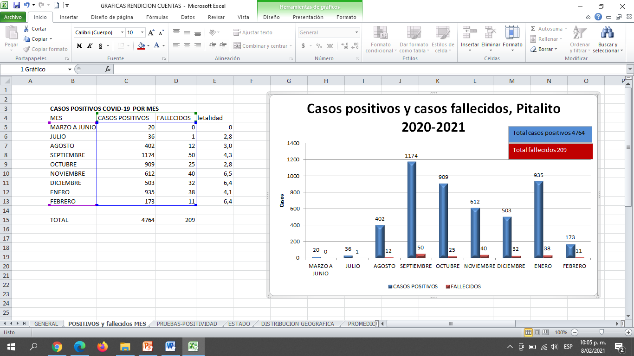
COVID 19 Prevención: Un Plan de Desarrollo Adicional
Casos Positivos y casos fallecidos, Pitalito
Fuente:
Secretaría de Salud Municipal
4.800 Contagiados/ (Neiva 30 Mil), Aprox 1.000 fallecidos - menor a 50% de ocupación hospitalaria /(Neiva 98,3%)

Slide 16
COVID 19 Prevención: Un Plan de Desarrollo Adicional
Casos Positivos y casos fallecidos, Pitalito
Fuente:
Secretaría de Salud Municipal
4.800 Contagiados/ (Neiva 30 Mil), Aprox 1.000 fallecidos - menor a 50% de ocupación hospitalaria /(Neiva 98,3%)

Slide 17
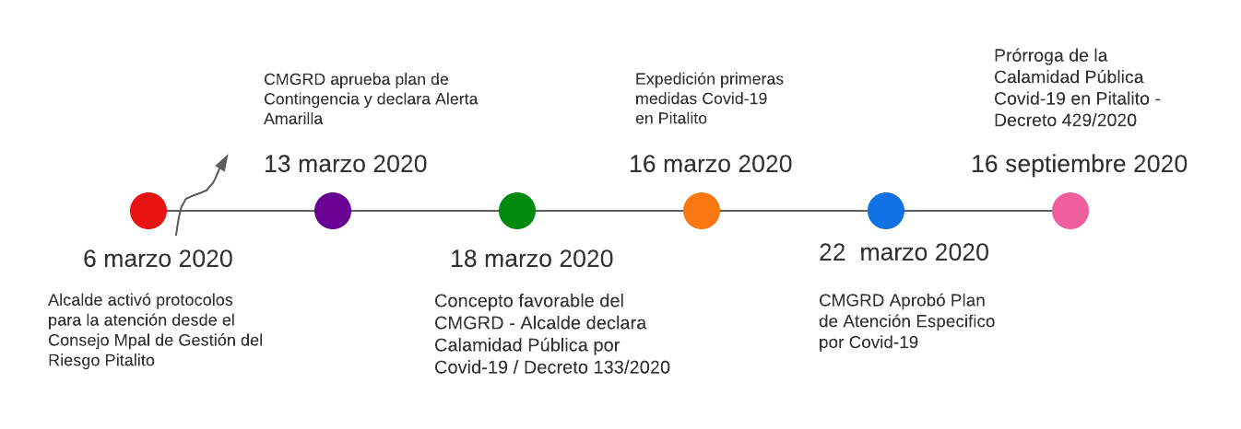
COVID 19 Prevención: Un Plan de Desarrollo Adicional
Nuestra Prioridad la protección de la Vida

Slide 18
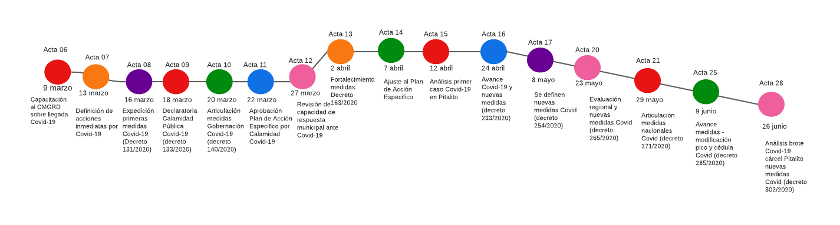
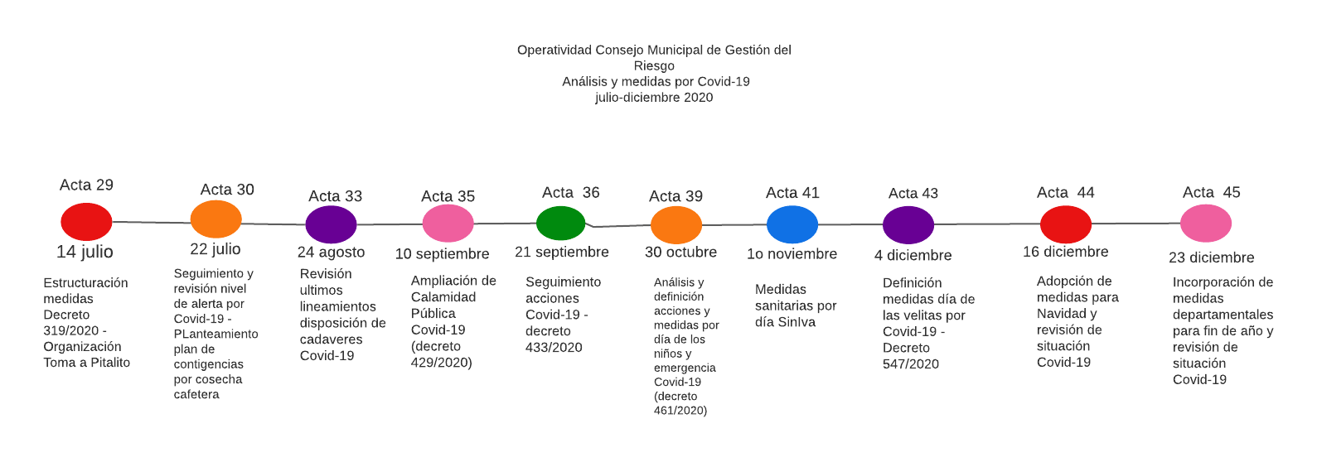
Operatividad Consejo Municipal de Gestión del Riesgo
Mar
/ Jun
Jul
/ Dic

Slide 19
COVID 19 Estrategia de Atención
Fortalecimiento de nuestro Sistema de Salud
$ 2.888.083.197
Fase Prevención | $ 2.263.890.619
Fase Contención | $ 243.115.670
Fase Atención | $ 381.076.908

Slide 20
Seguridad y convivencia ciudadana
Política: “Victorias Tempranas”
(+) Policías: 120 (+ 47 de apoyo).
(-) Bandas Delincuenciales: 13 identificadas, 9 desarticuladas.

Slide 21
Estrategias de seguridad y convivencia en Pitalito 2020
Incautaciones de estupefacientes
a cargo de la fuerza Publica

Slide 22
Estrategias de seguridad y convivencia en Pitalito 2020
Operatividad/ Incautaciones | 2019 - Kg | 2020 - Kg
Cocaína | 267 | 1887
Base de coca | 47 | 1328
Bazuco | 1 | 126
Marihuana | 3872 | 8153
Dinero incauitado | $0 | $1.118 Millones
Operatividad Ejército/ Policía

Slide 23
DELITOS | 2012 | 2013 | 2014 | 2015 | 2016 | 2017 | 2018 | 2016 | 2017 | DIFER. 2016-2017 | % DE LA DIFERENCIA | 2017 | 2018 | DIFER. 2017-2018 | % DE LA DIFERENCIA
HOMICIDIOS | 47 | 43 | 30 | 21 | 35 | 23 | 33 | 35 | 23 | -12 | -52,17 | 23 | 33 | 10 | 30,30
EXTORSION | 11 | 26 | 23 | 17 | 24 | 25 | 22 | 24 | 25 | 1 | 4,00 | 25 | 22 | -3 | -13,64
LESIONES PERSONALES | 341 | 332 | 309 | 357 | 432 | 437 | 475 | 432 | 437 | 5 | 1,14 | 437 | 475 | 38 | 8,00
DELITOS SEXUALES | 107 | 75 | 70 | 101 | 98 | 144 | 164 | 98 | 144 | 46 | 31,94 | 144 | 164 | 20 | 12,20
VIOLENCIA INTRAFAMILIAR | 158 | 219 | 161 | 253 | 287 | 215 | 246 | 287 | 215 | -72 | -33,49 | 215 | 246 | 31 | 12,60
HOMICIDIOS A.T. | 21 | 22 | 18 | 14 | 23 | 12 | 18 | 23 | 12 | -11 | -91,67 | 12 | 18 | 6 | 33,33
LESIONES PERSONALES A.T. | 174 | 121 | 137 | 141 | 251 | 173 | 144 | 251 | 173 | -78 | -45,09 | 173 | 144 | -29 | -20,14
TOTAL | 859 | 838 | 748 | 904 | 1150 | 1029 | 2607 | 1150 | 1029 | -121 | -11,76 | 1029 | 2607 | 1578 | 60,53
Delitos De Impacto 2012-2013-2014-2015-2016-2017-2018

Slide 24
Estrategias de seguridad y convivencia en Pitalito 2020
Capturados 756 Personas de alta peligrosidad.
Construcción Centro transitorio para más de 120 detenidos, llegamos a tener una ocupación total de mas de 120 delincuentes privados de la libertad y droga incautada en bazuco y otras sustancias.
Implementación de la política
“
Quien la hace la paga
”

Slide 25
Estrategias de seguridad y convivencia en Pitalito 2020
DELITOS | 2018 | 2019 | 2020
Homicidios | 33 | 28 | 32
Extorsión | 22 | 25 | 18
Lesiones Personales | 475 | 422 | 417
Delitos Sexuales | 164 | 206 | 148
Hurto a personas | 610 | 752 | 597
Hurto automotores | 11 | 11 | 6
Hurto Motocicletas | 206 | 263 | 223
Reducir el número de hechos delincuenciales de mayor impacto social

Slide 26
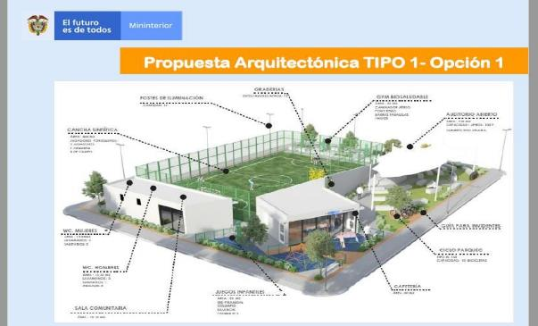
Estrategias de seguridad y convivencia en Pitalito 2020
Realizar inversiones a educación y prevención del delito
Sacúdete al parque.
2 Centros:
Corregimiento de Bruselas
Sector de la Comuna Uno
$2.500 Millones

Slide 27
EJECUCIÓN DEL PDM PITALITO
93% Cumplimiento Vigencia 2020
DIMENSIÓN | SECTORES | META PROGRAMADA | META EJECUTADA | % CUMPLIMIENTO
INSTITUCIONAL | 1. Justicia y del derecho 2. Gobierno Territorial 3. Información Estadística | 37 | 35 | 95
SOCIAL | 4. Educación 5. Inclusión Social 6. Salud y Protección Social 7. Cultura 8. Deporte y Recreación | 152 | 141 | 93
AMBIENTE Y DESARROLLO TERRITORIAL | 9. Transporte 10. Vivienda y Desarrollo Territorial 11. Ambiente y Desarrollo Sostenible | 54 | 48 | 89
DESARROLLO ECONÓMICO | 13. Agricultura y Desarrollo Rural 14. Minas y Energía 15. Comercio Industria y Turismo 16. Trabajo. | 18 | 18 | 100
CUMPLIMIENTO PDM 2020 |  | 261 | 242 | 93

Slide 28

EJECUCIÓN DEL PLAN DESARROLLO MUNICIPAL
Pitalito, Protagonismo Departamental y Nacional
PROYECTOS
Pitalito en Cormagdalena.
Pitalito en el manejo de los recursos del OCAD regional.
Pitalito dentro de los 11 municipios del programa paz con Legalidad.

Slide 29
EJECUCIÓN PRESUPUESTAL
Corte 31 de Diciembre 2020

Slide 30
EJECUCIÓN PRESUPUESTAL
Política fiscal responsable
Pago de nóminas y honorarios oportunos
$29.000.000.000
Saldo en cuentas bancarias
$23.000.000.000
Presenta Superávit cierre fiscal

Slide 31
EJECUCIÓN PRESUPUESTAL
Política fiscal responsable
$190.433.614.497
Presupuesto Inicial
$244.945.669.434
Total Apropiado
28% Incremento del valor inicial Presupuestado

Slide 32
EJECUCIÓN PRESUPUESTAL
Política fiscal responsable
$8.107.000.000
Deuda Inicial Admin
$5.703.000.000
Vigencia Fiscal 2020
La deuda pública disminuyó 40%
2020 sin créditos de tesorería

Slide 33
EJECUCIÓN PRESUPUESTAL
Recursos Propios Fortalecidos
CUMPLIMENTO DE METAS DE RECAUDO
103% Impuesto Predial
107% Industria y comercio
112% Avisos y Tableros
246% Tasas por Uso de Bienes Públicos
77% Recaudo sobretasa Gasolina

Slide 34
PREGUNTAS

